Slide 1
제 4강 JSP기반 모바일웹(1)
I. 하이브리드 앱 개요
II. 웹 프로그래밍 언어와 주요 기술
담당교수 : 전응섭 교수
연구실 : 은봉관 8층
연락처 : 02-950-7620
HP) 010-5268-7267
학습 목표
하이브리드앱의 이해
웹 프로그래밍 언어의 학습

Slide 2
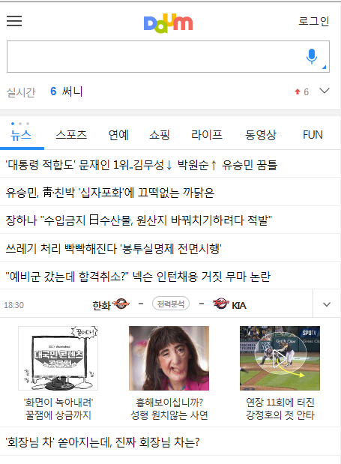
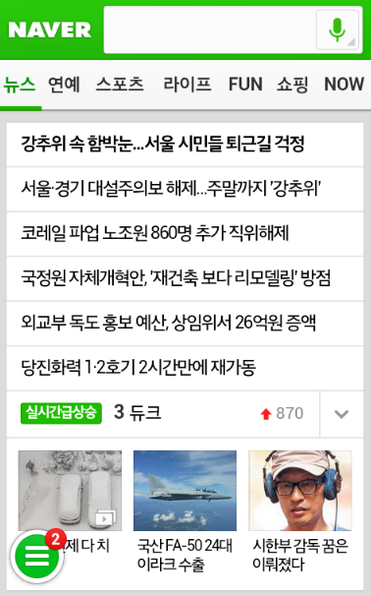
하이브리드 앱이란?
1. 일반 웹 개발 방식과 동일
2. 플랫폼을 고려하지 않아도 됨
→ 시간과 비용 절약, 앱 등록/심사 과정이 불필요함
3. 즉각적인 화면 체크 가능
→ 변경/수정이 쉬움.
4. UI의 구성요소를 실시간으로 로딩
→ 네트워크 연결이 좋지 않을 경우 사용 불가능
5. 모바일 기기의 고유 정보 사용 및 하드웨어
제어 불가능
5. 앱스토어 등록/판매 불가능
다음 모바일 사이트
네이버 모바일 사이트

Slide 3
하이브리드 앱이란?
모바일 웹앱
- 모바일 웹앱 = 모바일 웹 + 네이티브 앱
→ ex) 조선비즈 웹앱
- HTML, XHTML, CSS, PHP, Javascript, JSP, ASP로 개발
- 첫 페이지는 풀브라우징 방식
- 단일 페이지 형식으로 페이지 전환
→ 애니메이션 효과, HTML5 로컬 저장소, 사용자 터치 이벤트 처리, AJAX 통신

Slide 4
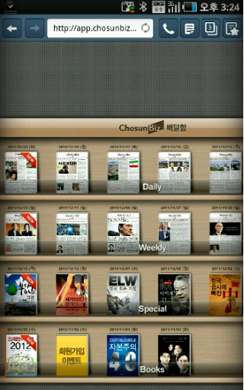
하이브리드 앱이란?
플랫폼 별로 각각 개발할 필요 없음
2. 앱 등록/심사과정 불필요
→ 시간과 비용 절약
3. 즉각적인 화면 체크 가능
→ 변경/수정이 쉬움.
4. 앱 실행을 위해 브라우저를 열고 URL에
접근해야 함
5. 서버로부터 첫 화면을 로딩해야 함
→ 무선 네트워크 상황이 좋지 않을 경우 시간지연
조선비즈 웹앱

Slide 5
하이브리드 앱이란?
하이브리드 앱
- 모바일 웹앱을 네이티브 앱으로 포장
→ 모바일 웹앱의 단점 보완
- 외부형태는 네이티브 앱, 내부는 모바일 웹앱
→ 모든 리소스가 설치 시 모바일 파일 시스템으로 저장되어 서버를 받을 필요 없음
- 모바일 웹앱 → 하이브리드 앱 툴 : 앱프레소, 폰갭, 티타늄 등
APP
Hybrid
APP
WEB

Slide 6
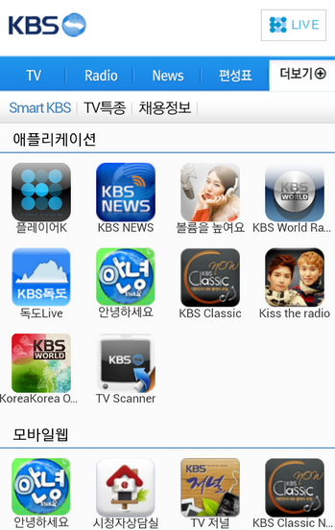
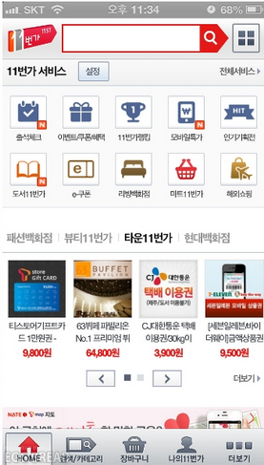
하이브리드 앱이란?
기기의 고유정보 읽기/수정, 하드웨어
제어 가능
2. 앱스토어 등록/판매 가능
3. 모바일 웹 보다 빠름
4. 하나의 소스로 모든 모바일 플랫폼
실행 가능
→ 모든 기능을 사용하지 못함
→ 네이티브 앱보다 속도 저하
KBS
11번가

Slide 7
하이브리드 앱이란?
1. 모바일 앱 개발 방식 비교
Native
Native
Hybrid
Hybrid
Web
Web
Binary Code
Binary Code
HTML + JavaScript + CSS
HTML + JavaScript + CSS
HTML
+
JavaScript
+
CSS
HTML
+
JavaScript
+
CSS
Webkit(Web View)
Webkit(Web View)
Binary Code
Binary Code

Slide 8
하이브리드 앱 구성
2. 하이브리드 앱 구성
- 네이티브 앱과 동일하게 구성
- 부분적으로 HTML, CSS로 작성
3. 구성하는 요소
- 크로스 플랫폼 (Phonegap, Sencha Touch 등)
- HTML : W3C에서 만들고 있는 차세대 웹 표준안. HTML, CSS3, JavaScript 함께 사용하여 구현
- CSS : HTML, XHTML, XML 등의 문서에서 스타일을 꾸밀 때 사용하는 스타일시트 언어
- Java Script : JAVA를 응용하여 사용하기 쉽게 만든 스크립트 언어
- jQuery : 자바스크립트를 간편하게 사용할 수 있게 해주는 라이브러리
- jQuery Mobile : 모바일 웹앱 개발을 위한 화면 디자인 라이브러리

Slide 9

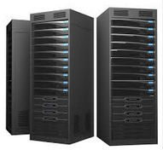
서버 스크립트 언어 JSP
서버 스크립트 언어
HTML 코드 내에 직접 비즈니스 로직을 자바 언어를 삽입할 수 있는 개발 방식
Java Servlet
동적 Web Page 구현을 위한 CGI를 자바로 구현 (Platform Independent)
Web Browser의 Applet과 서버와의 통신을 위한 인터페이스로 주로 사용
JSP (Java Server Page)
자바코드 속에 HTML을 넣는 Java Servlet의 한계 극복
HTML안에 자바 코드 삽입
Server Side
웹 브라우저
서버 페이지 요청
(JSP)
실행!!
HTML &
Client Script
서버 페이지 결과
(JSP)
컴파일

Slide 10
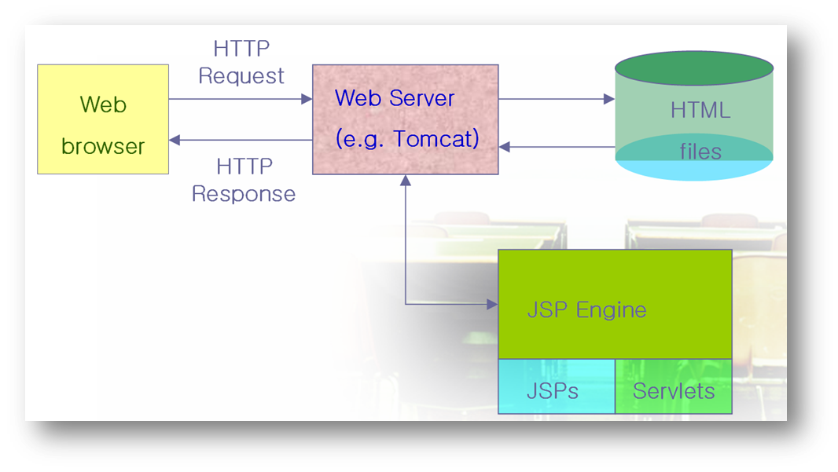
서블릿
서블릿(servlet)은 자바를 이용한 확장된 CGI의 방식의 서버 프로그래밍 방식
자바 프로그램에 표현 부분인 HTML 코드를 모두 포함해야 하므로 로직 처리와 디자인 처리를 분리하기 어려운 단점

Slide 11
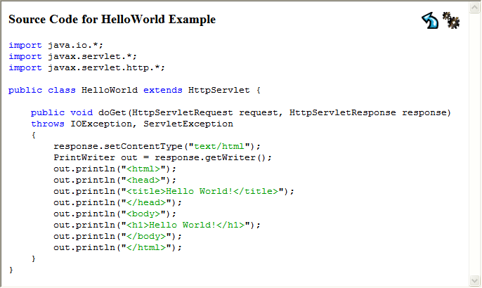
서블릿
확장된 CGI
서블릿(servlet)은 자바를 이용한 확장된 CGI의 방식의 서버 프로그래밍 방식
자바 프로그램에 표현 부분인 HTML 코드를 모두 포함해야 하므로 로직 처리와 디자인 처리를 분리하기 어려운 단점

Slide 12
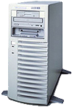
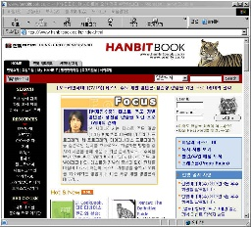
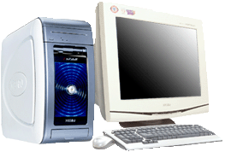
자바와 서블릿 그리고 JSP
JSP 동작원리
일반적인 웹(www) 서비스 동작과정
DNS 서버
① URL 입력
www.xxx.com
② IP 주소로 변화
211.xxx.xxx.com
③해당 HTML 페이지 요청
http://www.xxx.xxx/index.html
④요청 분석
HTML 파일 읽기
80
포트
⑤ HTML 파일(텍스트) 전송
<HTML>
<BODY>
…
…
…
index.html
PC/웹 브라우저
웹 서버
⑥ HTML 태그 분석
변환/화면 구성

Slide 13
자바와 서블릿 그리고 JSP
JSP 동작원리
JSP 동작과정
DNS 서버
① URL 입력
www.xxx.com
② IP 주소로 변화
211.xxx.xxx.xxx
JSP/서블릿 컨테이너
③ JSP 페이지 요청
http://www.xxx.xxx:8080/index.jsp
8080
포트
index. jsp
⑤ 컴파일
④ 요청/분석 넘기기
⑥ 서블릿
적재
⑧ 결과 페이지(HTML) 전송
⑦ 실행 결과 전송
index. jsp
PC/웹 브라우저
<HTML>
<BODY>
…
…
…
웹 서버
서블릿
⑨ HTML 태그 분석
변환/화면 구성
⑦데이터 전송
DB

Slide 14
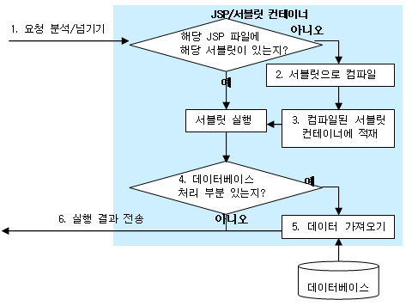
자바와 서블릿 그리고 JSP
JSP 동작원리
JSP 서블릿 변환 처리 및 데이터 연동 과정

Slide 15
웹 콘테이너(Web Container)
웹 어플리케이션을 실행할 수 있는 서버 프로그램
자바의 웹 콘테이너: JSP와 Servlet을 지원
웹 콘테이너
JSP
콘테이너
서블릿
콘테이너

Slide 16
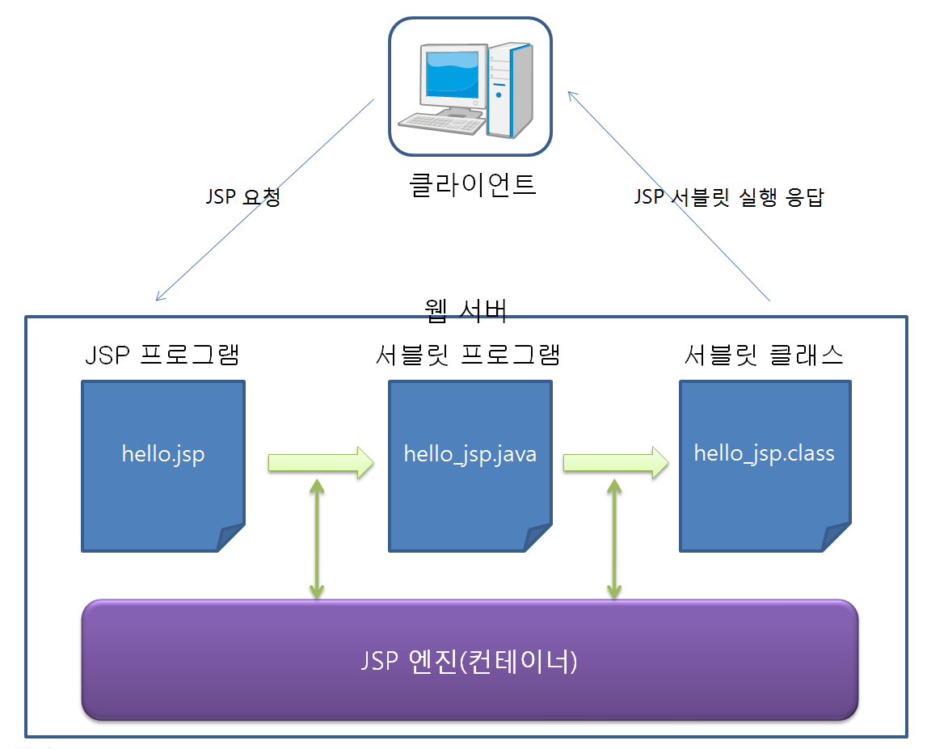
JSP 엔진
JSP 컨테이너
JSP 프로그램은 하나의 서블릿 프로그램으로 변환

Slide 17
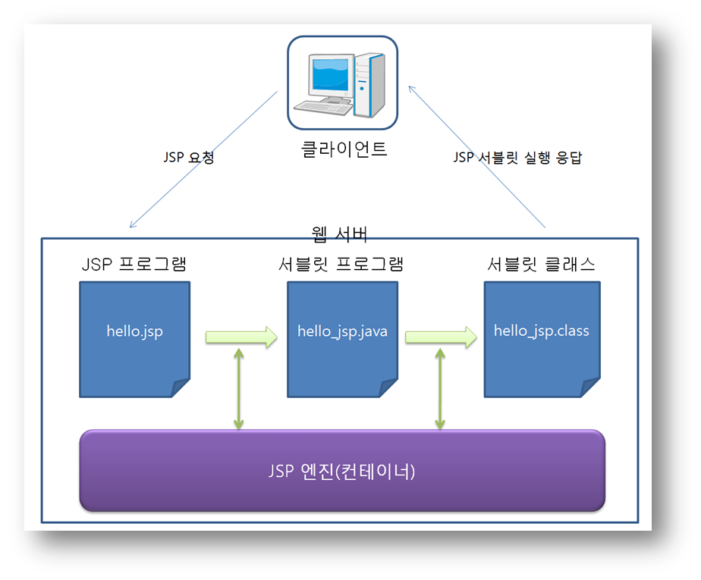
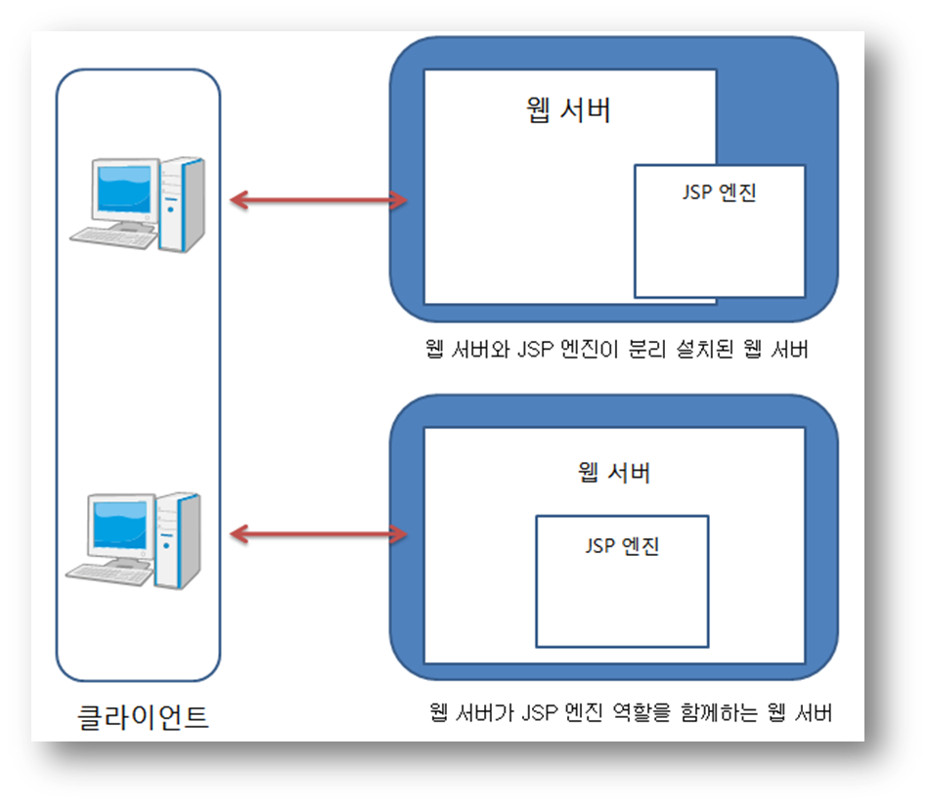
JSP 엔진 : Tomcat
JSP 컨테이너
JSP 프로그램은 하나의 서블릿 프로그램으로 변환

Slide 18
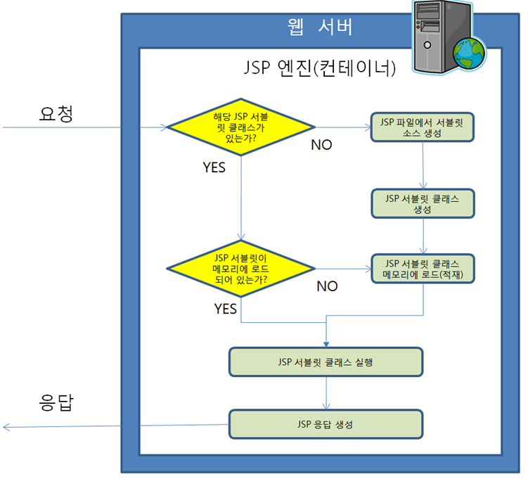
JSP 서블릿 실행
JSP 프로그램의 실행 순서
웹브라우저
사용자

Slide 19
JSP학습에 필요한 관련기술
JSP를 배우기 위한 필수 기술
필수 기술 | 프로그램 경험 | 비 고
자바 | ∙ 자바 언어 기본 ∙ 객체지향 개념 ∙ 상속, 오버로딩, 오버라이딩 ∙ 인터페이스 구현 ∙ java.util, java.io 패키지 ∙ 스레드 ∙ 예외 핸들링 | ∙ 패키지와 클래스 이해 ∙클래스 DOC을 참조하여 프로그래밍이 가능한 수준 ∙ 자바 개발환경 설치 및 사용
JDBC | ∙ JDBC 드라이버 세팅 ∙ ResultSet ∙ PreparedStatement ∙ 데이터 핸들링 ∙ 기초 SQL문 | ∙ 오라클, MySQL 등 원격지 데이터베이스 연결 처리 경험
서블릿 | ∙ 서블릿 구조 이해 ∙ 간단한 서블릿 프로그래밍 ∙ request, response 처리 ∙ GET/POST 처리 | ∙ 서블릿 생명주기 이해

Slide 20
JSP학습에 필요한 관련기술
JSP를 배우는 데 도움이 되는 관련 기술
관련 기술 | 프로그램 경험 | 최소 요구사항
HTML | ∙ HTML 기초 태그 사용 ∙ FORM 관련 태그 사용 | ∙ 전용 편집기가 아닌 수작업으로 코딩이 가능한 수준 ∙ CSS, 레이어 이해
자바스크립트 | ∙ 함수(Function) 만들기 ∙ FORM 연계 ∙ 이벤트 처리 | ∙ 자바스크립트 문법 이해 ∙ 브라우저 객체 모델 이해
데이터베이스 | ∙ 다양한 SQL문의 사용 ∙ 데이터베이스 연계 프로그래밍 경험 ∙ 데이터베이스 함수 및 내장프로시저 | ∙ 테이블 생성 및 키에 대한 이해 와 관계 설정
웹 프로그래밍 | ∙ 웹 서버 세팅 ∙ CGI, ASP, PHP 등 웹 프로그래밍 경험 | ∙ 유닉스에서 웹 서버 세팅 경험
XML | ∙ XML 스키마 및 DTD 이해 ∙ XML DOM 개요 | ∙ 스키마와 DTD 기반의 XML 문서 작성 및 파싱 능력

Slide 21
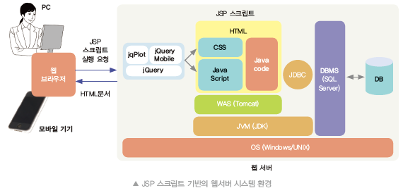
JSP 기반 모바일 웹프로그래밍
JSP는 JAVA를 기반으로 하는 스크립트 언어로서, 실행을 위해서는 JVM(Java Virtual Machine : 자바가상머신)을 필요로 함. JDK(Java Development Kit)는 JVM, Java Compiler, 기타 자바개발에 필요한 클래스 파일 및 문서 등으로 구성
○ JSP는 Java Servlet의 수행 환경을 제공하는 서블릿 컨테이너(서블릿 엔진 또는 WAS(Web Application Server))를 필요로 함.

Slide 22
JSP 관련 모바일 웹프로그래밍 기술
HTML
CSS
JavaScript
JSP
jQuery / jQuery Mobile
jqPlot
SQL Server

Slide 23
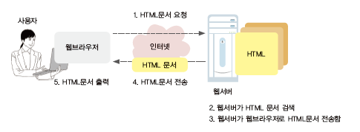
HTML
Hyper Text Markup Language의 약자로 하이퍼텍스트 기능을 가진 문서를 만드는 언어

Slide 24
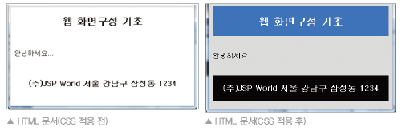
CSS
CSS(Cascading Style Sheet)는 마크업 언어(Markup Language)가 화면에 실제 표시되는 방법을 기술하는 언어임
W3C의 표준이며, 화면 레이아웃과 스타일을 정의할 때 주로 사용됨

Slide 25
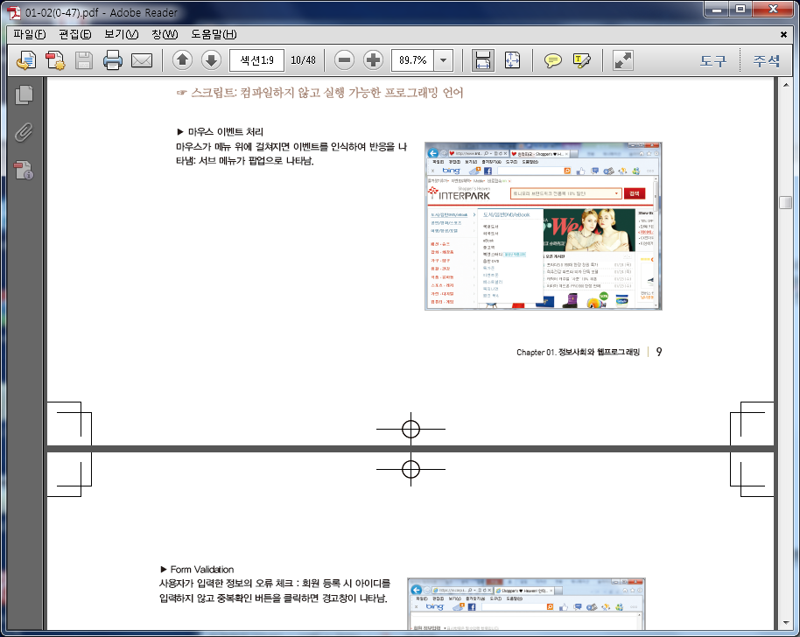
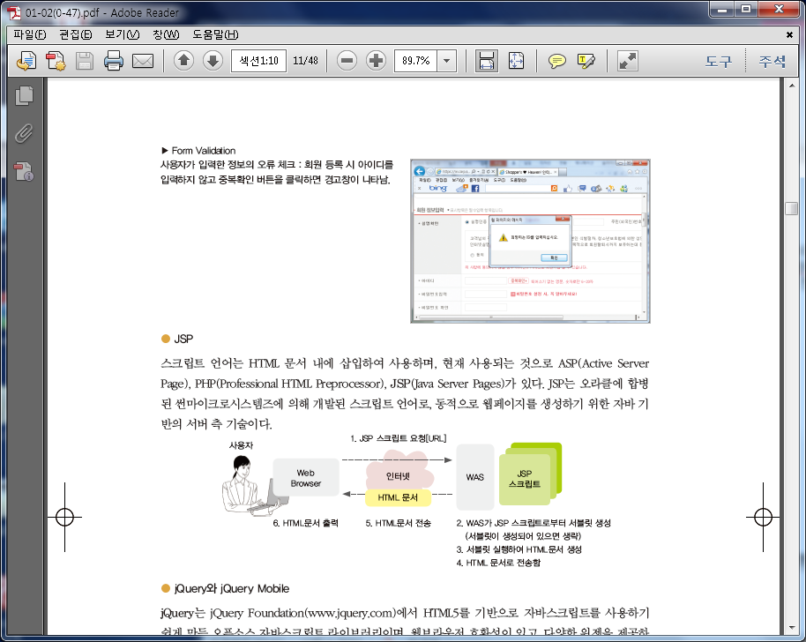
JavaScript
넷스케이프사가 개발한 스크립트 언어로서, 주로 클라이언트 측에서 이용되며 사용자와의 상호작용을 가능하게 함(대화식 웹페이지 작성 가능).
HTML 문서에 포함되어 있으며, 주로 클라이언트로 전송되어 웹브라우저에서 실행됨
마우스 이벤트 처리
마우스가 메뉴 위에 걸쳐지면 이벤트를 인식하여 반응을 나타냄: 서브 메뉴가 팝업으로 나타남.
Form validation
사용자가 입력한 정보의 오류 체크 : 회원 등록 시 아이디를 입력하지 않고 중복확인 버튼을 클릭하면 경고창이 나타남

Slide 26
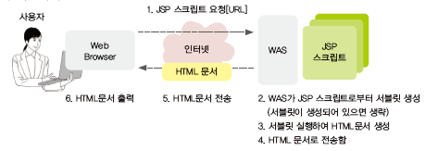
JSP
스크립트 언어는 HTML 문서 내에 삽입하여 사용하며, 현재 사용되는 것으로 ASP(Active Server Page), PHP(Professional HTML Preprocessor), JSP(Java Server Pages)가 있음
JSP는 오라클에 합병된 썬마이크로시스템즈에 의해 개발된 스크립트 언어로, 동적으로 웹페이지를 생성하기 위한 자바 기반의 서버 측 기술임

Slide 27
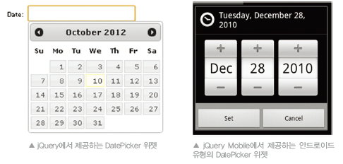
jQuery / jQuery Mobile
jQuery: jQuery Foundation(www.jquery.com)에서 HTML5를 기반으로 자바스크립트를 사용하기 쉽게 만든 오픈소스 자바스크립트 라이브러리이며, 웹브라우저 호환성이 있고, 다양한 위젯을 제공하고 있음
jQuery Mobile(jquerymobile.com): jQuery를 기반으로 Mobile 환경에서 사용 가능하도록 제작된 자바스크립트 라이브러리임

Slide 28
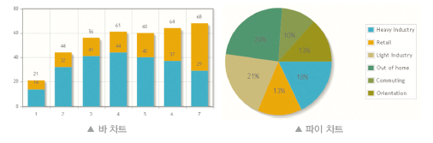
jqPlot
Chris Leonello가 개발
jQuery 기반의 다양한 차트를 제공하는 오픈소스 자바스크립트 라이브러리

Slide 29
SQL Server
마이크로소프트(www.microsoft.com)가 개발한 관계형 데이터베이스관리시스템
윈도우 운영체제에서 작동
기능과 사용자에 따라 여러 버전으로 배포
무료로 사용할 수 있는 Express 버전도 제공
관계형 데이터베이스관리시스템은 SQL Server 외에 오라클(www.oracle.com)과 MySQL(www.mysql.com) 등

